Slide 1
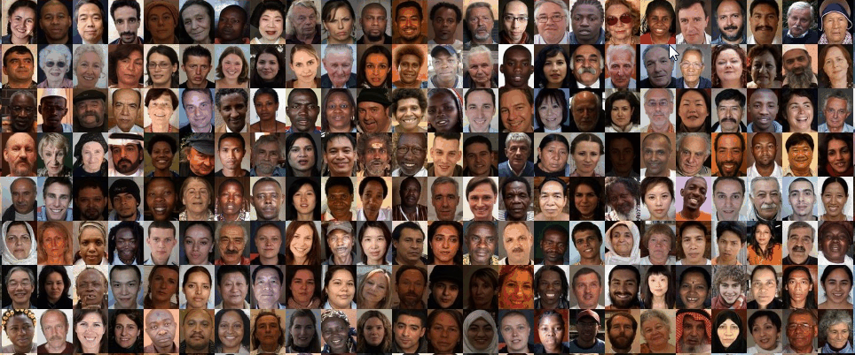
Unità e diversità del genere umano

Slide 2
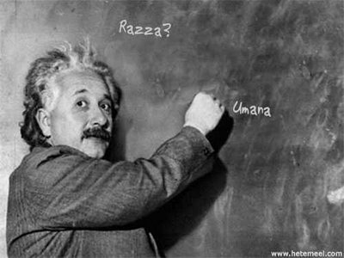
Razze ?

Slide 3
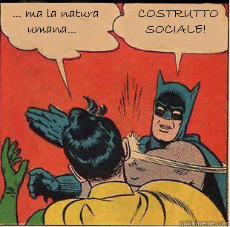
spike lee
“Vivere nel mondo di oggi ed essere contro l’eguaglianza
per motivi di razza o colore
è come vivere in Alaska
ed essere contro la neve”.
William Faulkner

Slide 4


Slide 5
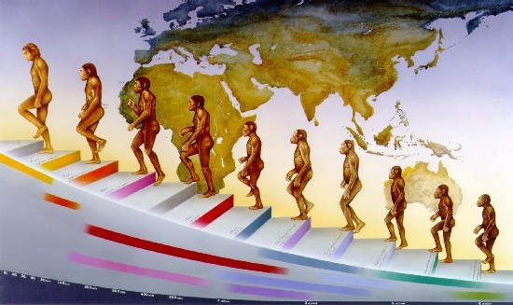

Slide 6
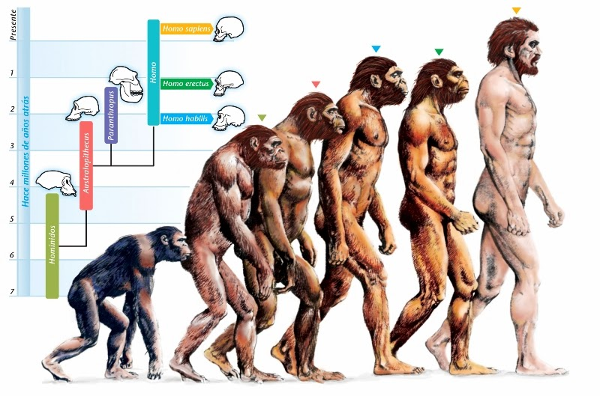

Slide 7
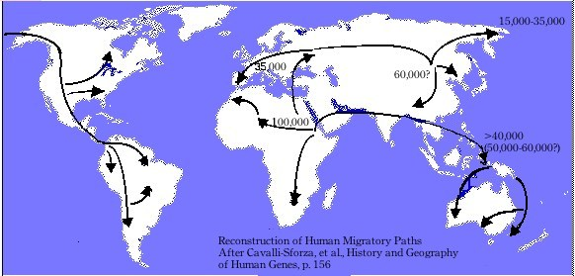

Slide 8
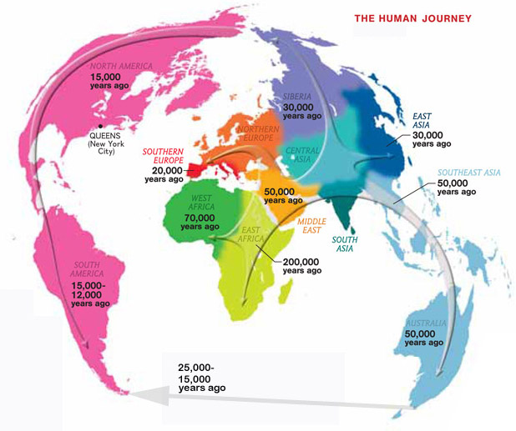

Slide 9
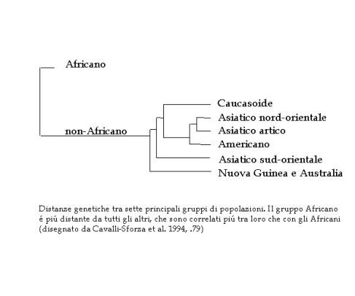
reti, non razze

Slide 10
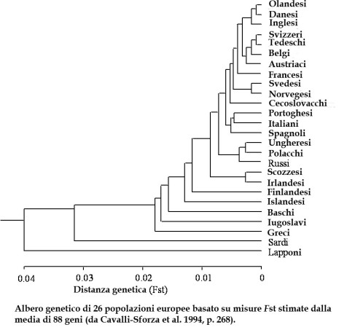

Slide 11
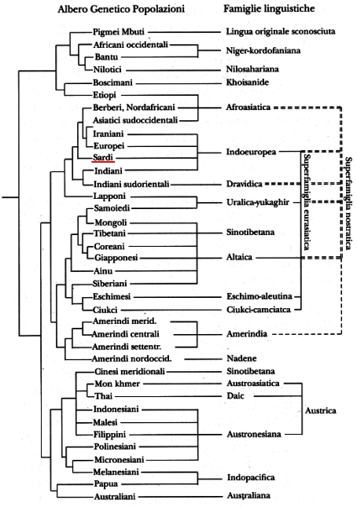

Slide 12
RAZZE, GENI, LINGUE, CULTURE
  varietà umana : fisica, linguistica, culturale
  unità della specie umana
  razza come costruzione culturale
  differenze somatiche sono differenze superficiali
  distanza genetica tra popolazioni è frutto di migrazioni
  (habitat, economia)

Slide 13
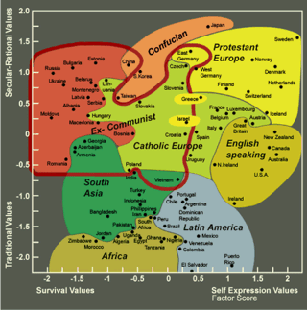
Aree culturali
Rischio:
Essenzialismo
george-floyd-black-lives-matter

